Slide 1













KHOA HỌC
NÓNG, LẠNH VÀ NHIỆT ĐỘ
NÓNG, LẠNH VÀ NHIỆT ĐỘ
KTUTS

Slide 2
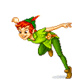



KHỞI ĐỘNG
KTUTS

Slide 3
Câu 1
Tại sao không nên nhìn trực tiếp vào mặt trời và ánh lửa hàn ?
Vì mặt trời hoặc ánh lửa hàn có ánh sáng quá mạnh chiếu vào mắt có thể làm hỏng mắt.
KTUTS

Slide 4
Câu 2
Để bảo vệ mắt, ta phải làm gì?
Để bảo vệ đôi mắt ta không nhìn thẳng vào mặt trời, không chiếu đèn pin vào mắt nhau, tránh viết, đọc dưới ánh sáng quá yếu hoặc quá mạnh, …
KTUTS

Slide 5

Bài mới
01
Sự nóng, lạnh của vật
Các loại nhiệt kế, cách sử dụng
02
03
Thực hành đo nhiệt độ
KTUTS

Slide 6

Sự nóng, lạnh của vật
HOẠT ĐỘNG 1
KTUTS

Slide 7

Em hãy kể tên một số vật nóng và vật lạnh thường gặp hằng ngày.
KTUTS

Slide 8

Một số vật nóng và vật lạnh thường gặp
+ Nước đun nóng, hơi nước
+ Nồi đang nấu ăn
+ Gạch nung trong lò
+ Nền xi măng khi trời nắng ….
+ Nước đá
+ Khe tủ lạnh
+ Đồ trong tủ lạnh (rau, củ quả để vào tủ lạnh, lúc lấy ra ta thấy rau, củ quả lạnh)…
Vật nóng
Vật lạnh
KTUTS

Slide 9
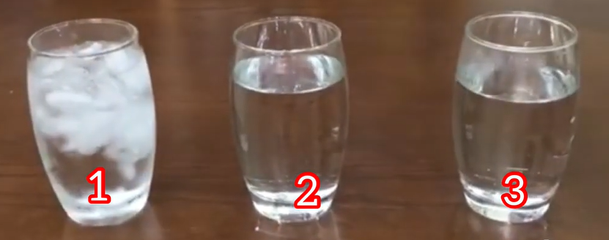
Trong 3 cốc nước, cốc 2 nóng hơn cốc nào và lạnh hơn cốc nào?
Thí nghiệm
Ly nước có nước đá
Ly nước nguội
Ly nước ấm
KTUTS

Slide 10
- Cốc 2 nóng hơn cốc 1 nhưng lạnh hơn cốc 3.
- Cốc 3 (cốc nước nóng) có nhiệt độ cao nhất.
- Cốc 1 ( cốc nước đá) có nhiệt độ thấp nhất.
*Kết luận : Một vật có thể là vật nóng so với vật này nhưng là vật lạnh so với vật khác.
Vật nóng có nhiệt độ cao hơn vật lạnh.
KTUTS

Slide 11
Kết luận
Nhiệt độ là đại lượng chỉ độ nóng, lạnh của một vật có đơn vị là ºC.
KTUTS

Slide 12

Thí nghiệm
01
02
03
Câu hỏi
Nước ở trong 3 ly ban đầu như nhau.
Sau đó đổ thêm ít nước sôi vào ly 3 và cho đá vào ly 1.
Nhúng 2 ngón tay vào ly 3 và ly 1, sau đó chuyển nhanh 2 ngón tay vào ly 2.
Lúc này, ta có cảm giác như thế nào ở 2 đầu ngón tay?
KTUTS

Slide 13
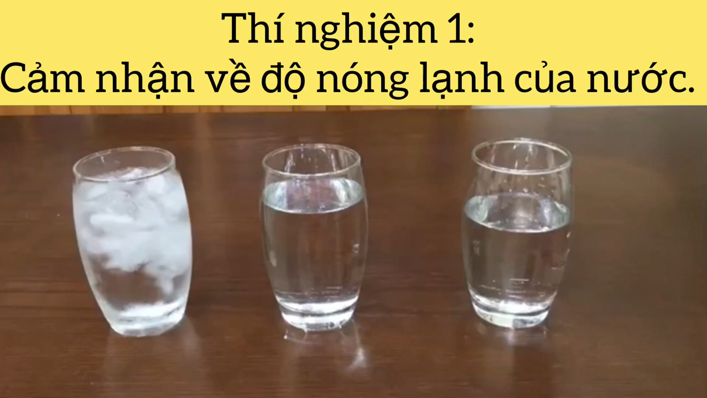
KTUTS

Slide 14
Làm thế nào để biết chính xác nhiệt độ của vật?
KTUTS

Slide 15
Các loại nhiệt kế,
cách sử dụng
HOẠT ĐỘNG 1
KTUTS

Slide 16

Để đo nhiệt độ của vật, ta sử dụng nhiệt kế.
Có nhiều loại nhiệt kế khác nhau: Nhiệt kế đo nhiệt độ cơ thể, nhiệt kế đo nhiệt độ không khí…
KTUTS

Slide 17
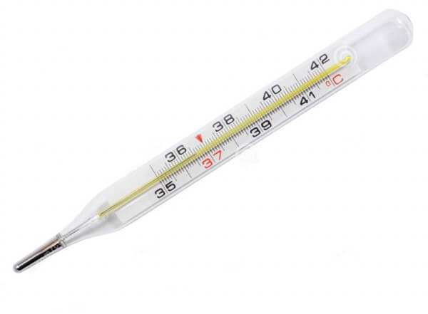

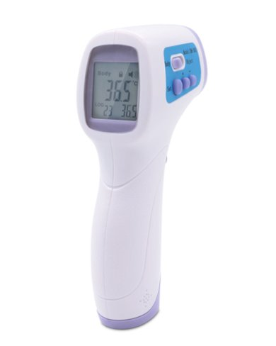
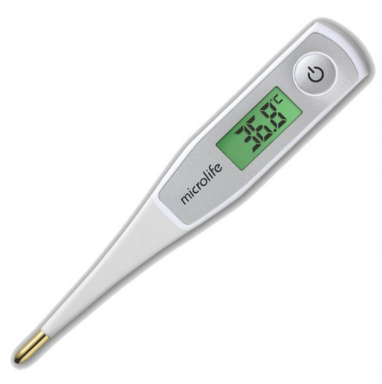
Nhiệt kế đo nhiệt độ cơ thể
Nhiệt kế thuỷ ngân
Nhiệt kế hồng ngoại
Nhiệt kế điện tử
KTUTS

Slide 18
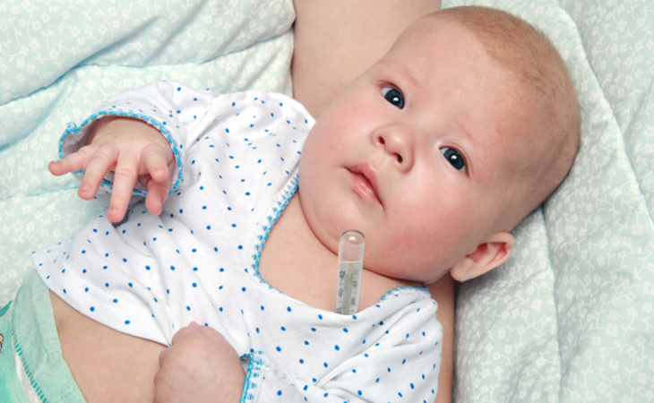
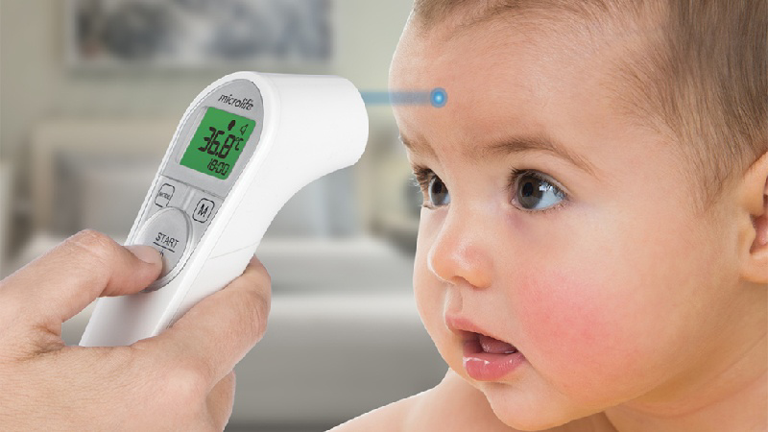
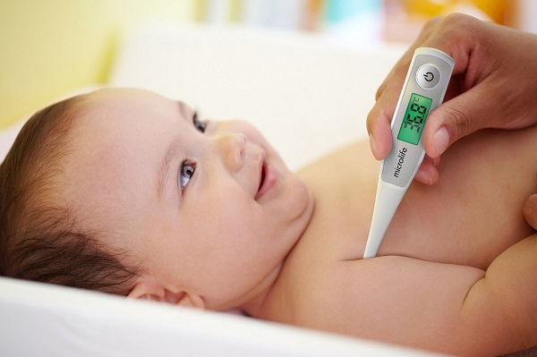
KTUTS

Slide 19
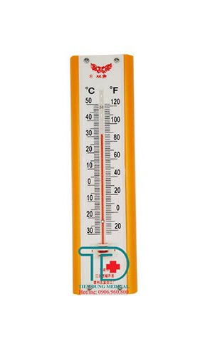
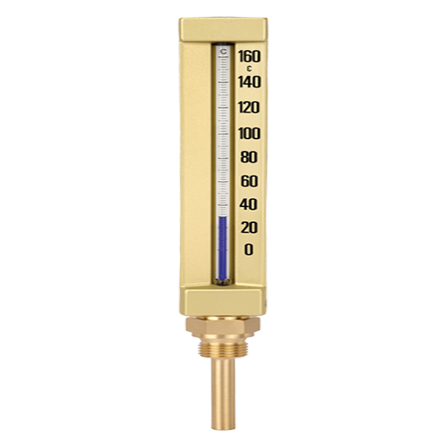
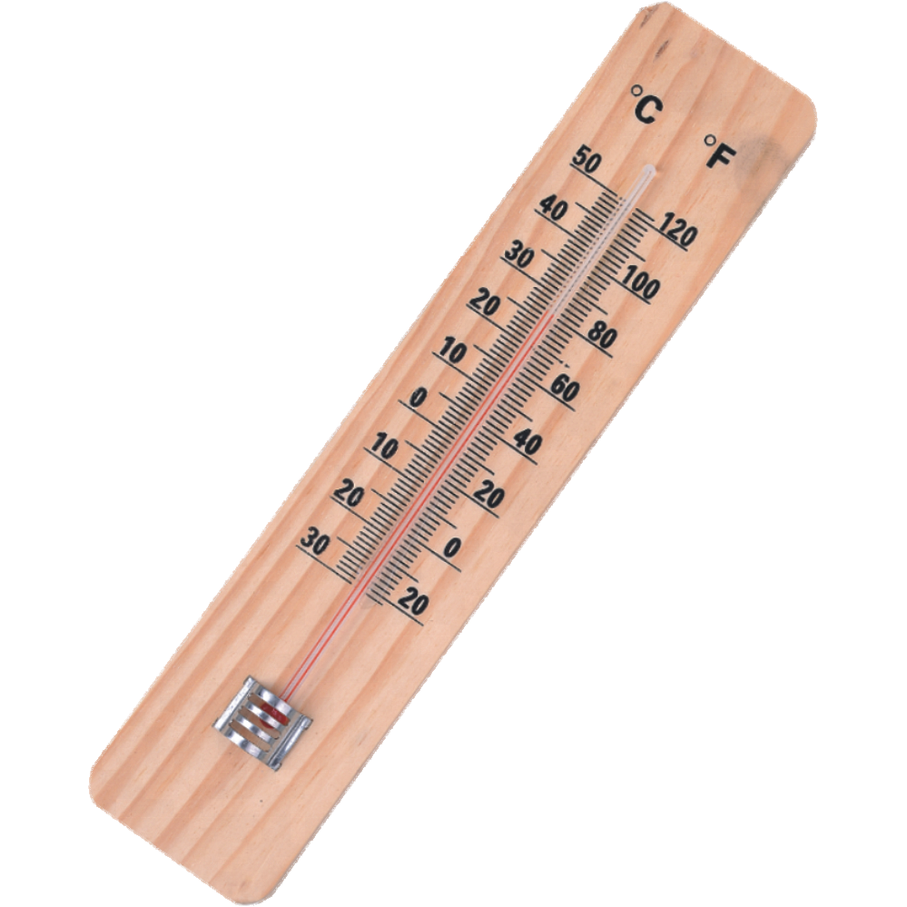
*Nhiệt kế đo nhiệt độ không khí
KTUTS

Slide 20

Ghi nhớ
Để đo nhiệt độ của vật, người ta sử dụng nhiệt kế. Có nhiều loại nhiệt kế khác nhau: Nhiệt kế đo nhiệt độ cơ thể (hình 2a); nhiệt kế đo nhiệt độ không khí (hình 2b)...
KTUTS

Slide 21
Thực hành
Đo nhiệt độ
HOẠT ĐỘNG 1
KTUTS

Slide 22
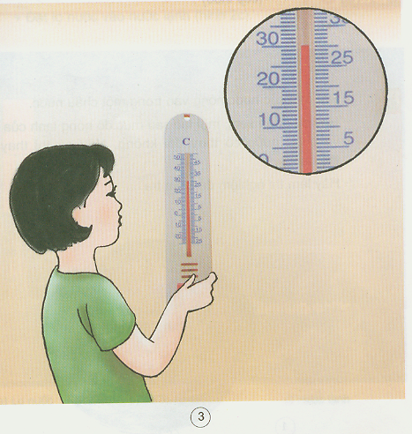
Nhiệt kế ở trong hình chỉ bao nhiêu độ?
KTUTS

Slide 23
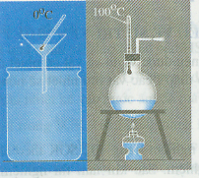
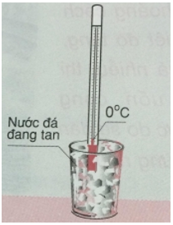
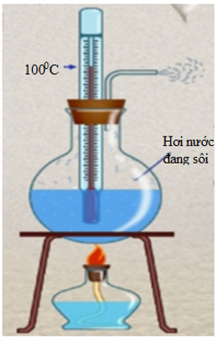
Nhiệt độ của hơi nước đang sôi là bao nhiêu?
- Nhiệt độ của nước đá đang tan là bao nhiêu?
Nước đá đang tan
Nước đang sôi
KTUTS

Slide 24
Cách đo nhiệt độ cơ thể
Bước 1
Bước 2
A
B
Đặt bầu nhiệt kế vào nách và kẹp tay lại để giữ nhiệt kế.
Vẩy cho thủy ngân tụt hết xuống bầu trước khi đo.
Bước 3
Lưu ý
C
D
Bấm giờ. Sau 3 - 5 phút lấy ra, ghi kết quả ra giấy.
Khi đọc nhiệt độ cần nhìn mức chất lỏng trong ống theo phương vuông góc với ống nhiệt kế.
KTUTS

Slide 25
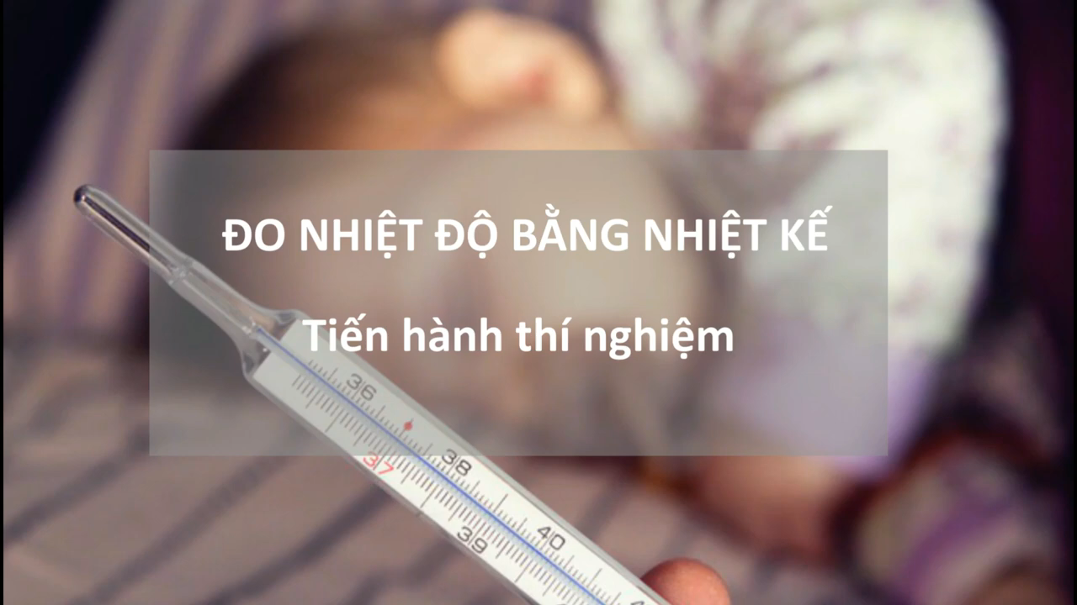
KTUTS

Slide 26


GHI NHỚ
Nhiệt độ của hơi nước đang sôi là 100⁰C, của nước đá đang tan là 0⁰C.
Nhiệt độ cơ thể của người khoẻ mạnh vào khoảng 37⁰C. Khi nhiệt độ cơ thể cao hơn hoặc thấp hơn mức đó là dấu hiệu cơ thể bị bệnh, cần phải đi khám và chữa bệnh.
KTUTS

Slide 27
DẶN DÒ
KTUTS

Slide 28
CHÚC CÁC EM HỌC TỐT
KTUTS

